Slide 1
Vize 2030
Zákon o právu na digitální služby
JAN PETR_

Slide 2
🏛️ Úřad včera, dnes a zítra
Včera:
  Přišli jsme na úřad, posadili se k přepážce a úředníkovi vysvětlili, co potřebujeme.
  Rozuměl našemu příběhu a zařídil, co bylo třeba.
Dnes:
  Přišla doba formulářů.
  Místo vysvětlování musíme všechno „vyklikávat“ a vyplňovat sami. Stovky portálů, tisíce formulářů, …
  Úředník zmizel – zůstala obrazovka.
Zítra:
  Vrátíme se k přirozenému jazyku.
  Vysvětlíme AI úředníkovi, co potřebujeme – a on to vyřeší.
  A kdo nechce mluvit s AI, bude moci mluvit s „hodným úředníkem“, který díky AI ví všechno.

Slide 3



Vize 2025-2030
Digitální služby dle ZoPDS
  Uživatel má právo realizovat digitální služby ze svého počítače
Kontaktní místo veřejné správy dle ZoPDS
  Počítačově handicapovaný uživatel má právo digitální služby realizovat pomocí kontaktního místa veřejné správy
Zákon o právu na digitální službu pomocí umělé inteligence
  Uživatel má právo na digitální služby prostřednictvím přirozeného jazyka a inteligentní asistence

Slide 4
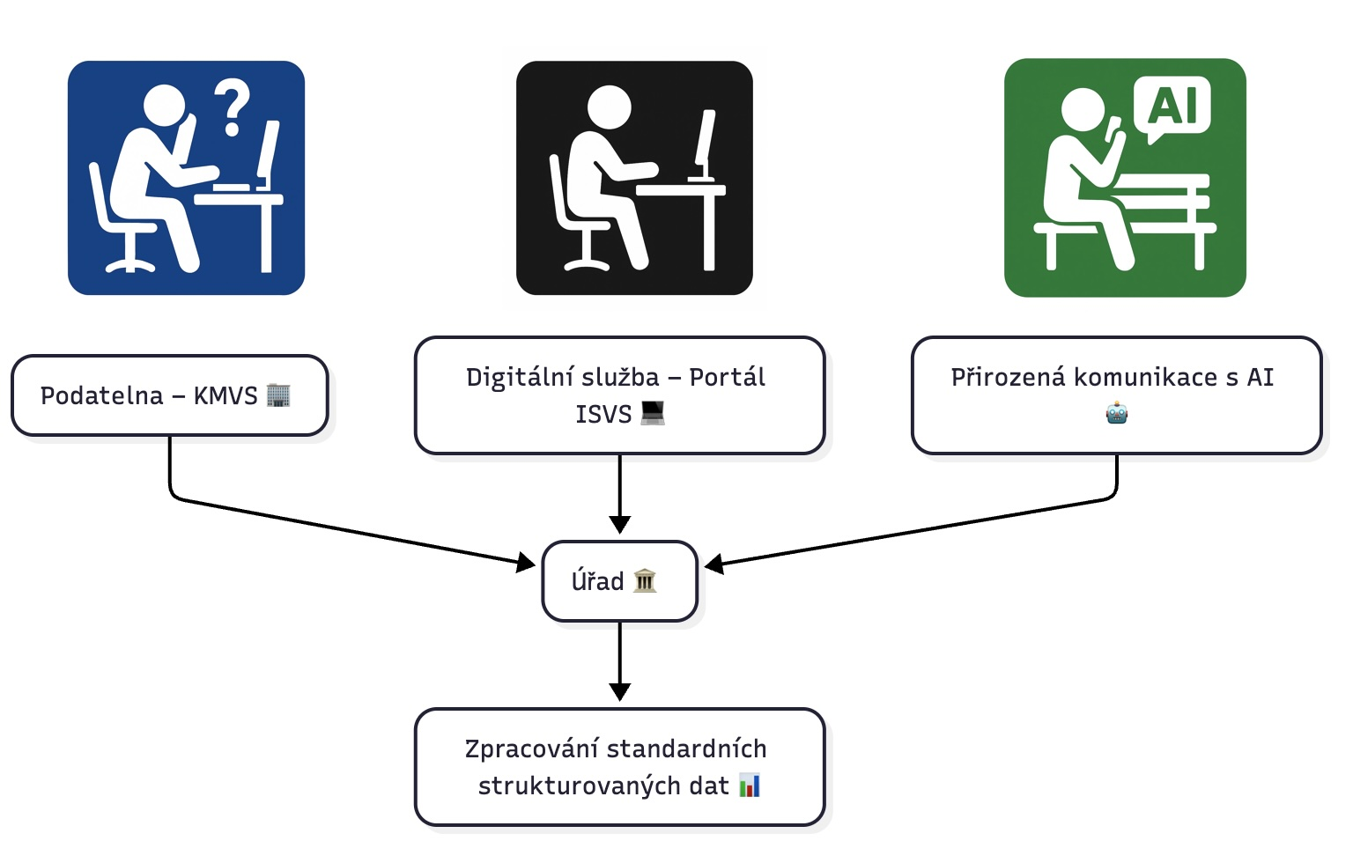
Úřad buduje jeden přístupový
bod pro digitální služby
Přístup pro uživatele
Přístup úředníkem KM
Přístup s pomocí agenta AI
Přístup úředníkem přepážky

Slide 5
Dokončení zákona o právu na digitální služby
Zprovoznit digitální služby pomocí ISVS portálů pokud nejsou vyjmuté z důvodu nepřiměřené zátěže
Důraz na kvalitu a funkčnost portálů ISVS dle ZoPDS (NIA, ReZa, formuláře, Autorizace, Osvědčení, informace o změněně údajů)
3. Návrh doplnění Katalogu služeb o služby samosprávy
  Vyhledávání v rámci životních událostí, kde služby nerozlišují zda to dělá samospráva nebo státní správa
  Standardizace služeb samosprávy
  Přístup k údajům základních registrů a agendových informačních systémů i pro služby samospráv

Slide 6
Kontaktní místo veřejných služeb
Uživatel služby má právo činit digitální úkon vůči orgánu veřejné moci prostřednictvím Kontaktního místa veřejné správy v případě digitálního úkonu, o kterém tak stanoví prováděcí právní předpis
Vláda stanoví nařízením seznam digitálních úkonů, na jejichž činění prostřednictvím Kontaktního místa veřejné správy má uživatel služby právo (§ 14, odstavec 7, platný od 1.2.2020).
Portál ISVS určený pro klienty může sloužit i pro vyřizování digitálních úkonů zprostředkovatelem
Není potřeba stavět specializované úřednické portály nebo formuláře CzechPOINT
Je potřeba nařízení vlády a úprava stávajících portálů o doplnění možnosti pracovat v mandátu

Slide 7
Vize: Dotažení ZOPDS pro plnohodnotné využití KMVS
Kontext a smysl
  ZOPDS již uznává KMVS jako plnohodnotný kanál pro poskytování digitálních služeb.
  V praxi ale nefunguje, protože:
    současné samoobslužné portály ISVS jsou koncipovány pouze pro přímé použití občanem,
    chybí režim, ve kterém by mohl službu vyplnit a odeslat úředník jménem občana.
  Cílem je dokončit implementaci ZOPDS – vybudovat portály schopné obsluhy „naruby“, tj. v asistovaném režimu v mandátu.

Slide 8
Základní principy
Dvojí režim portálů ISVS
  Samoobsluha: občan přihlášený přes NIA řeší agendu sám.
  Jednání v mandátu: přihlášený úředník nebo jiný zástupce, který se prokáže jiným způsobem (doklad, zmocnění).
Jeden zdroj pravdy – strukturovaná data
  Výstupem z obou režimů jsou identická strukturovaná data, ne papír.
  Úřady dostávají vždy jen digitální podání, snadno zpracovatelné.
  Digitalizace i papírových podání převedením na strukturované podání

Slide 9
Základní princIpy II
Rozšířený okruh poskytovatelů asistence
  Kromě obcí a úřadů i:
  zastupitelské úřady v zahraničí,
  Soukromoprávní zprostředkovatelé,
  Institucionární zprostředkovatelné např. Hospodářská komora a další smluvní partneři.
Transparentnost a důvěra
  Systém jasně eviduje, zda podání provedl občan, nebo zástupce,
  Občan má právní jistotu, že asistovaná obsluha je rovnocenná samoobslužné.

Slide 10
„Zákon o právu na služby umělé inteligence“
Bylo potřeba do ZoPDS doplnit právo občana na využití umělé inteligence pro vyřízení digitálních služeb v přirozeném jazyce a určit věcného správce tohoto systému
Kontext a smysl
  ZOPDS garantoval občanům právo na digitální formu služeb.
  Navazuje, ale posouvá se k uživatelské přístupnosti – služby by neměly být jen digitalizované, ale dostupné prostřednictvím přirozeného jazyka a inteligentní asistence.
  Občan tedy nebude hledat správný formulář, ale bude mít právo položit dotaz státní umělé inteligenci například „potřebuji prodloužit řidičský průkaz“ a systém jej provede celým procesem.

Slide 11
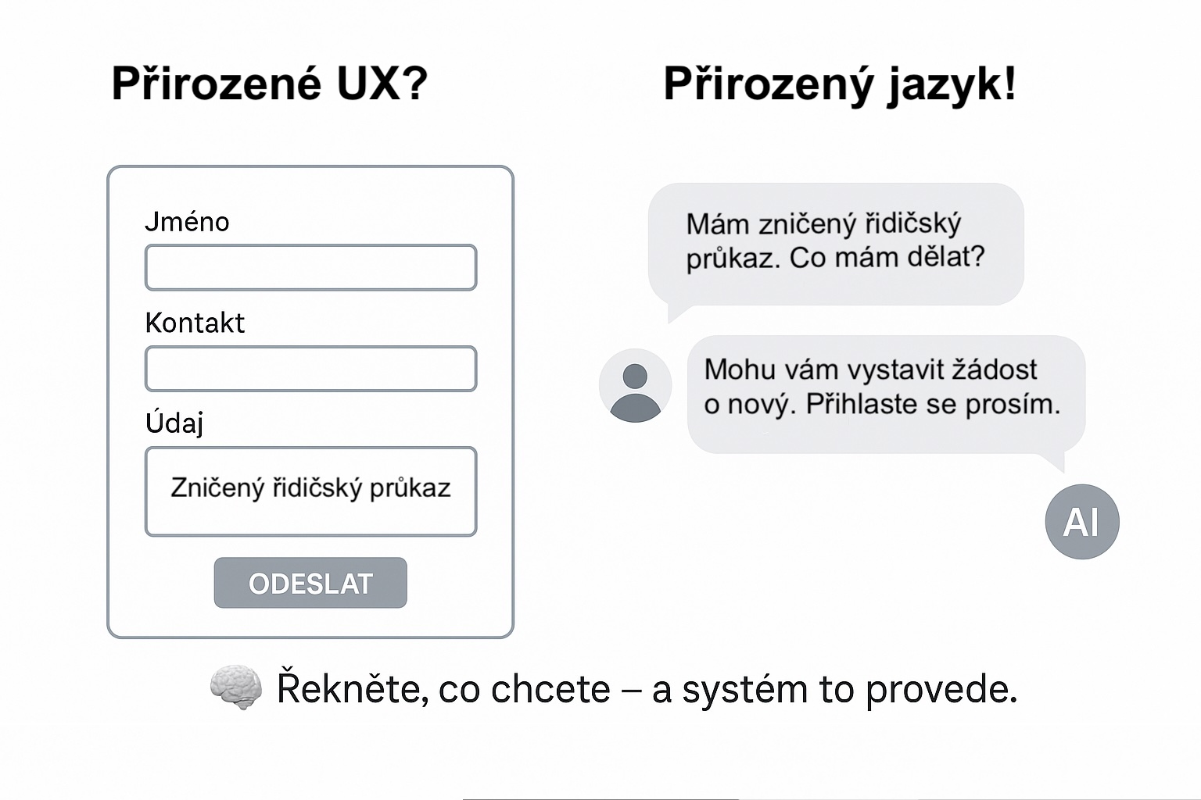
Jak vypadá přirozené UX

Slide 12
Navrhované Základní principy
Právo na přirozený jazyk
  Uživatel má právo komunikovat se státní správou formou přirozeného jazyka (čeština, popř. i jiné jazyky).
  Stát musí zajistit AI asistenty schopné takové interakce.
Služby jako konverzace, ne formuláře
  Formuláře budou „pod kapotou“ – občan bude řešit svůj úkol v dialogu.
  AI pomůže předvyplnit, ověřit, odeslat.

Slide 13
Navrhované Základní principy II
Bezpečnost a transparentnost
  Systémy musí být auditovatelné, vysvětlitelné a chránit osobní údaje.
  Uživatel má právo vědět, zda jedná s AI nebo s člověkem.
Univerzální dostupnost
  Služby musí být použitelné i pro občany s omezenými digitálními dovednostmi nebo hendikepem.
  Multikanálový přístup: portál, chat, hlasové ovládání.
Interoperabilita a opakované použití
  AI asistenti potřebují využívat jednotné rozhraní, sdílené slovníky a PPDF.

Slide 14
Přínosy
Pro občana:
  jednoduchost, srozumitelnost, snížení bariér.
  volba mezi samoobsluhou a asistencí; zaručeně digitální výsledek i při osobní návštěvě.
Pro stát:
  efektivnější obsluha, nižší náklady na školení a podporu, centrální sdílená služba pro všechny agendy
  naplnění ZOPDS, odstranění „papírových zadních vrátek“, sjednocení kvality dat.
Pro společnost:
  vyšší důvěra v digitální služby, inkluze i digitálně znevýhodněných skupin.
Úředník/partner:
  efektivnější obsluha, méně přepisování, jednotné prostředí.

Slide 15
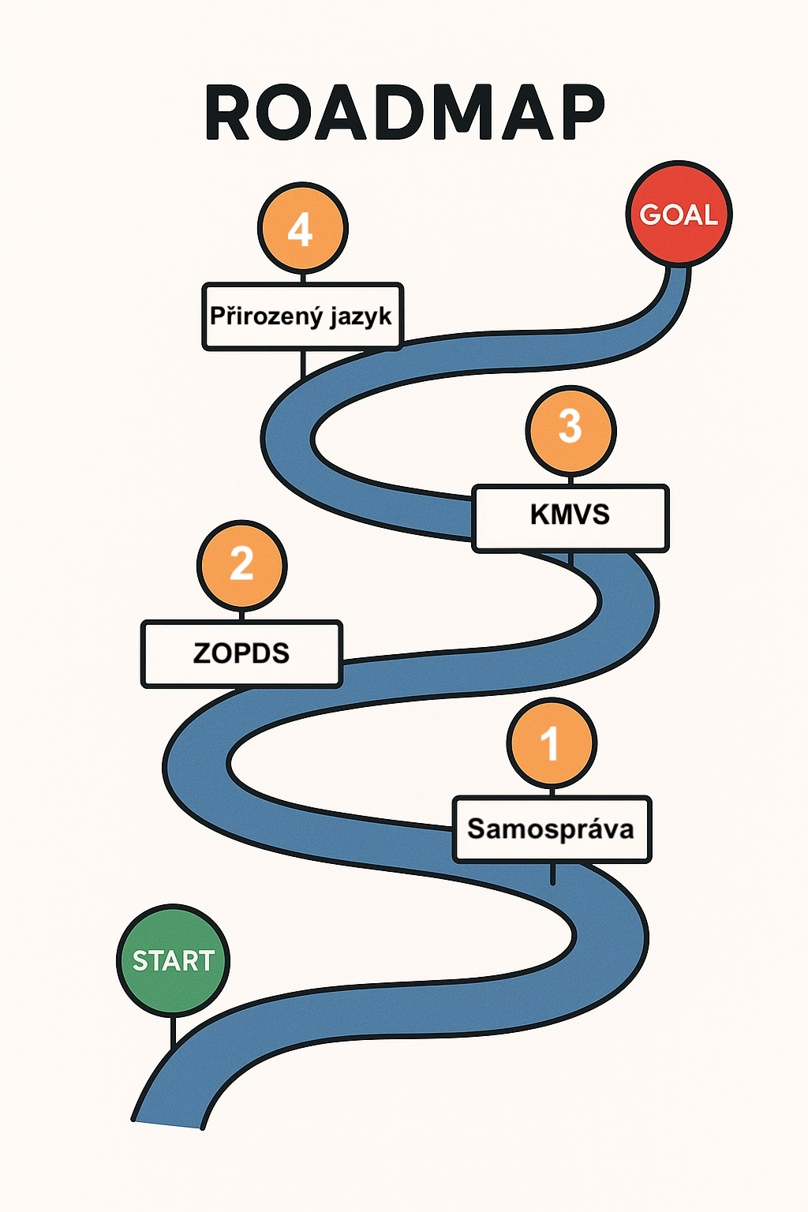
Navrhovaná ROADMAP
Příprava prostředí na služby samospráv (Katalog služeb samosprávy)
  4.Q. 2026
Dokončení legislativně prodloužené etapy ZoPDS
  1.2.2027
Podpora mandátů v agendových portálech
  4.Q. 2028
„Zákon o právu na služby umělé inteligence“
  4.Q. 2029

Slide 16
Co je potřeba udělat

Slide 17
ETAPA I-Samospráva – současný stav
Hlavní problémy
Samospráva nemá povinnost, ale pouze právo využívat digitální služby, což vedlo k nesystematickému přístupu a nejednotným řešením. Absence strukturovaného katalogu služeb znamená, že obce a kraje řeší digitalizaci izolovaně.
Data nejsou oddělena od uživatelského rozhraní, což vede k vzniku jednoúčelových monolitů bez možnosti integrace. Tento přístup znemožňuje efektivní sdílení dat a postupů mezi samosprávami.
Důsledky pro budoucnost
Neexistují kvalitní data pro AI řešení – data se sbírají nahodile bez standardů, vzniká riziko halucinací a nesprávných odpovědí automatizovaných systémů.
Absence dat pro navigační rámec znamená, že uživatele nelze centrálně směrovat ke správným službám. Každá samospráva musí budovat vlastní informační infrastrukturu.

Slide 18
Etapa I-Samospráva - Jak to řešit
Návaznost na stávající katalog
Rozšíření existujícího Katalogu služeb o detailní popis služeb samospráv s důrazem na technickou specifikaci a datové struktury
Lokalizované služby samospráv
Zapojení obcí a krajů do jednotné infrastruktury s možností přizpůsobení místním specifikům
Další služby veřejné správy
Zahrnuje i služby mimo státní agendy pro komplexní pokrytí celého ekosystému veřejných služeb
Hlavní úkol pro rok 2026
dokončení a uvedení Katalogu služeb veřejné správy do provozu jako základu pro další digitalizaci a AI

Slide 19
ETAPA II-Dokončení ZoPDS do 1.2.2027
Implementace Zákona o právu na digitální služby vstupuje do závěrečné fáze s konkrétními výstupy a termíny. Klíčové komponenty jsou připraveny a čeká je finální nasazení.
Funkční platforma EasyForms
  Systém pro elektronické formuláře
  Rozšíření o číselníky
  Podpora vícepoložkových formulářů pro složitější procesy
Funkční Registr zastupování (ReZa)
  Připravuje se OneClick Reza
Dokončení implementace NIA pro bezpečnou autorizaci
Řešení přenesené působnosti pro obce
Klíčové úkoly jsou Implementace základních formulářů (konfigurační úkol – nastavení parametrů)a marketing zaměřený na podporu využívání digitálních služeb (hlavní sledovaný parametr - nárůst počtu podání)

Slide 20
ETAPA III-ReZa – Registr zastupování
Registr zastupování (ReZa) představuje zásadní změnu v poskytování veřejných služeb. Umožňuje vyřizování prostřednictvím zástupců, což výrazně zvyšuje flexibilitu a dostupnost služeb.
Architektonický princip
Primárně digitálně – všechny procesy jsou navrženy s digitálním zastupováním jako výchozím předpokladem
Povinnost OVM
Orgány veřejné moci mají povinnost čerpat data z agentových informačních systémů → Registr zastupování je AIS
Pro implicitní i explicitní zastupování je ReZa de facto povinná – uživatel má právo být zastoupen při komunikaci se státem (pokud existuje digitální služba, musí obsahovat i zastoupení).

Slide 21
ETAPA III-ReZa – praktické dopady
Registr zastupování přináší umožňuje, aby právnická nebo fyzická osoba podnikající zastupovala uživatele při vyřizování úředních záležitostí
Autosalon přihlásí vozidlo
Prodejce vyřídí registraci nového vozu za zákazníka – bez nutnosti návštěvy úřadu
Domov seniorů vyřídí podporu
Sociální zařízení obstará veškeré formality včetně žádostí o dávky za své klienty
Svatební agentura zajistí obřad
Kompletní vyřízení včetně všech úředních náležitostí – od záměru až po zápis do matriky
ReZa umožňuje aby privátní sektor poskytoval službu jako kontaktní místo veřejných služeb. To přináší úsporu kapacit úředníků a zvýšení kvality služeb

Slide 22
ETAPA IV.-AI– zákon o právu na služby AI
Umělá inteligence zásadně mění způsob interakce občanů s veřejnou správou. Místo tradičního klikání a hledání informací přichází éra konverzační komunikace založené na přirozeném jazyce.
Chat/voice nad znalostní databází
Uživatel se jednoduše zeptá místo hledání informací v dokumentech a na webových stránkách
Předvyplňování dat pomocí AI
AI převede požadavek do strukturované podoby a vytvoří formulář automaticky
Budoucí způsob práce není o klikání – je o komunikaci. Technologie se přizpůsobuje člověku, ne naopak.

Slide 23
ETAPA IV.-AI - Chat nad databází znalostí
Napříč veřejnou správou vznikají desítky téměř identických AI projektů – řada úřadů buduje vlastního chatbota nad vlastní databází znalostí. Tato duplicita je neefektivní a nákladná.
Co je technicky jednoduché
Implementace RAG (Retrieval-Augmented Generation)
Chatbot rozhraní
Hlasové ovládání
Tato technologie je opakovatelná komodita – neměla by se budovat tisíckrát znovu
Skutečný problém
Kvalita knowledge base – strukturované, ověřené, aktuální znalosti
Vytváření – metodika tvorby kvalitního obsahu
Správa a údržba – průběžná aktualizace informací
Kontrola kvality – prevence halucinací a chyb
Klíčový úkol pro období 2026–2029: Systematicky vybudovat centrální znalostní databáze s jednotnou metodikou, vytvořit vzorová řešení a zajistit kontinuální správu. Místo stovek izolovaných projektů jeden kvalitní základ pro všechny.

Slide 24
ETAPA IV.-AI - Předvyplnění dat pomocí AI
Druhá klíčová oblast využití umělé inteligence spočívá v inteligentním sestavování formulářů. AI se doptává na chybějící údaje a průběžně sestavuje strukturovaný formulář na základě konverzace s uživatelem.
Standardizovaný popis služeb
Jednotný formát pro popis všech veřejných služeb v Katalogu služeb
AI asistent pro sběr dat
Konverzační rozhraní, které rozumí struktuře a validačním pravidlům
Zveřejněné datové struktury
Strojově čitelné schéma formulářů a požadovaných údajů
Automatické vytvoření formuláře
Převod konverzace do strukturované podoby připravené k ode
Předpoklad úspěchu: Zveřejnění datových struktur je klíčový krok pro AI služby. Bez něj nelze automatizovat vyplňování formulářů a zachovat konzistenci dat.

Slide 25
Děkuji za pozornost_
Prostor pro vaše dotazy
Jan Petr
jan.petr@dia.gov.cz

